Slide 1
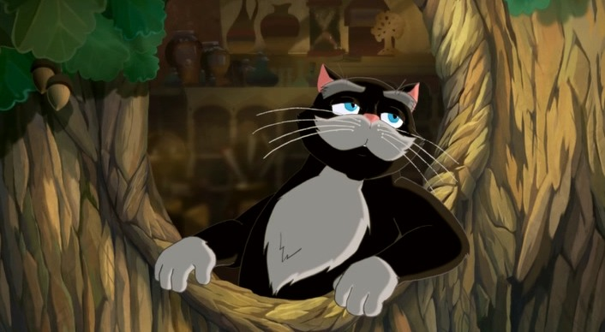
Путешествие в страну «Лукоморье»
Подготовила учитель-логопед
Разакова Э.В.

Slide 2
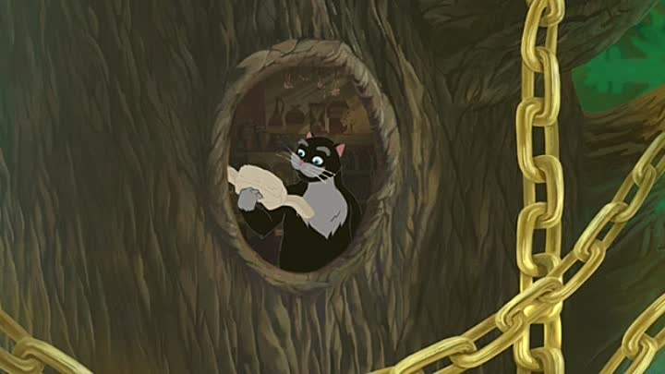
Добрый день, дорогие друзья! Сегодня мы отправляемся в необычное путешествие, в таинственную страну. Но в какую, вы узнаете, разгадав ребус!
Собери слово по первым звукам. Нажимай поочереди на картинки, и они превратятся в буквы!

Slide 3
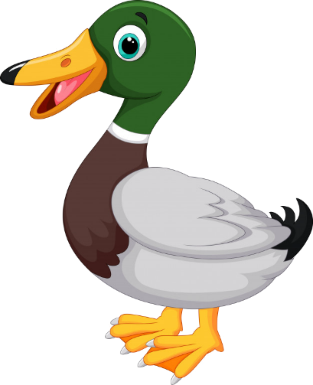
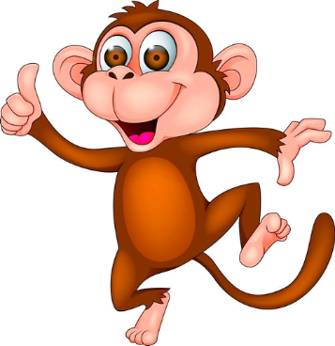
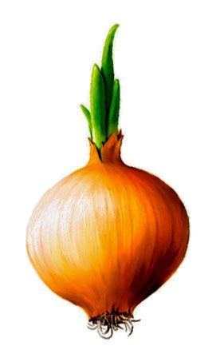
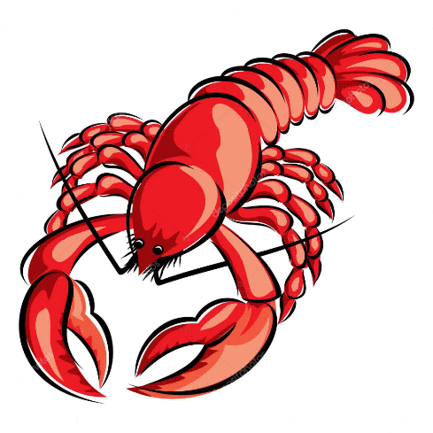
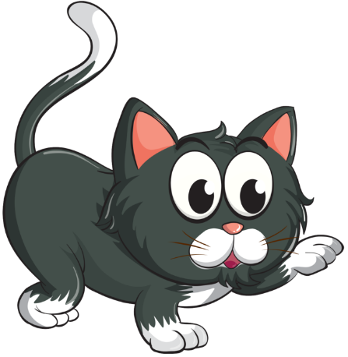
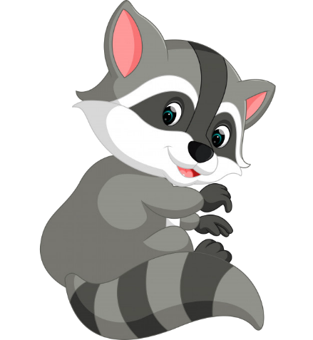
О
Ь
О
Ь
У
М
Р
К
Е
Л

Slide 4
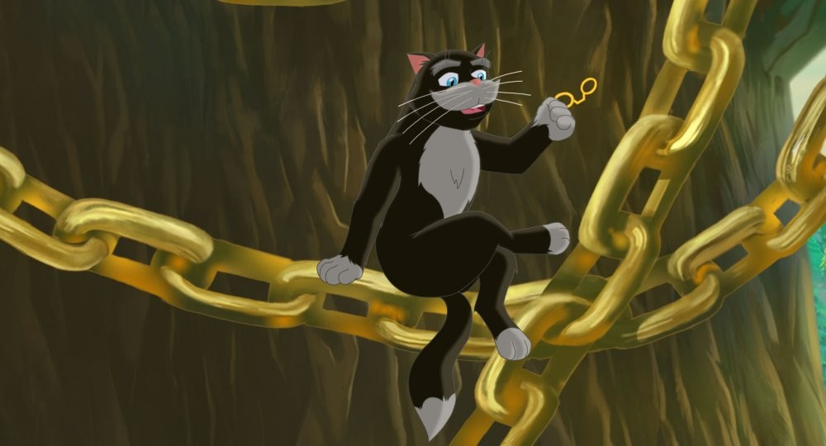
Вот и отправимся в «пушкинскую» страну - Лукоморье. Попасть туда нам помогут строчки ваших любимых стихов А.С. Пушкина.
Вспомните, откуда начинается страна Лукоморье? Александр Сергеевич нам подсказывает, помните? «У Лукоморья….
Да, с волшебного дуба. Вот он, посмотрите, на нем желуди, но не простые, на них буквы, здесь рассыпалось слово, его надо собрать
А вы знаете, кто придумал эту страну Лукоморье?

Slide 5
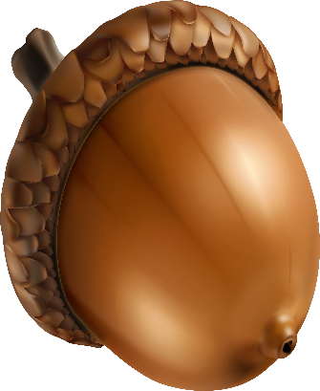
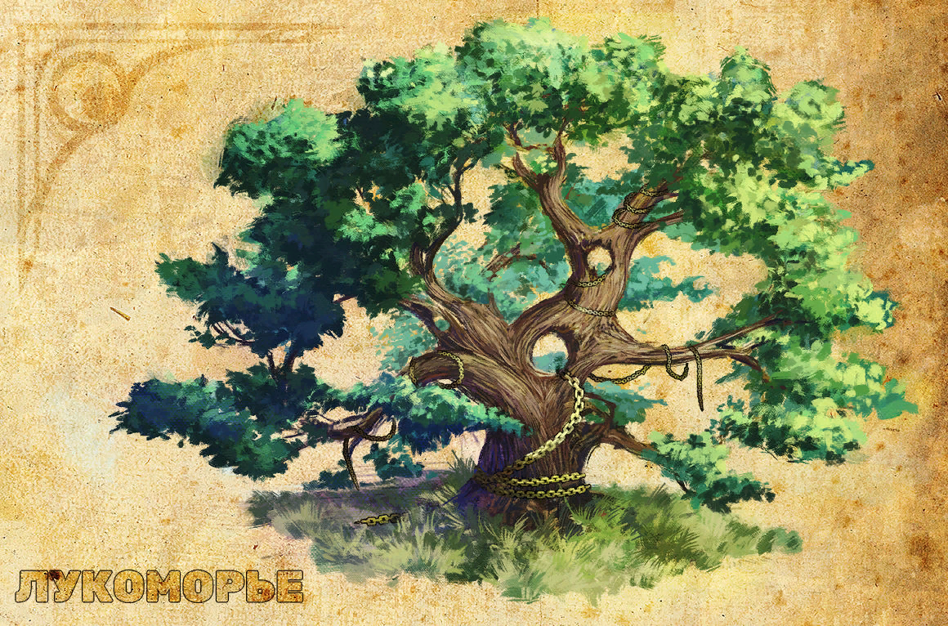
З
К
И
А
С
К

Slide 6
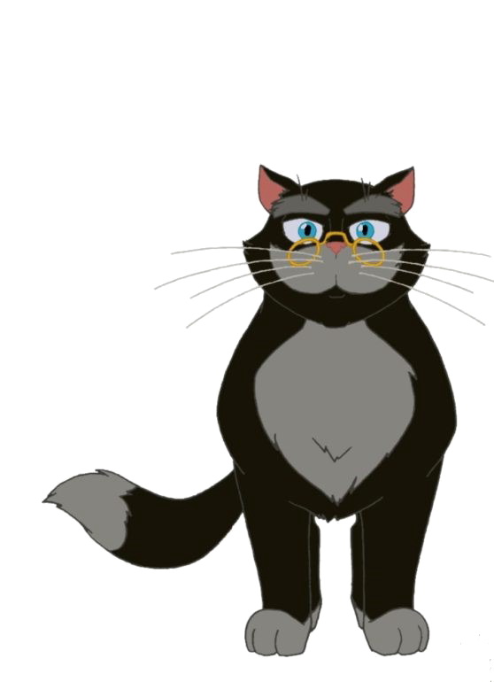
Листья липы?
Ветки сосны?
Шишки ели?
Ягоды рябины?
Пух тополя?
Какой могучий дуб, а какие у него красивые листья, скажите, как по-другому можно назвать листья дуба?
Молодцы!
Ребята, скажите, а какие сказки вы знаете?
Правильно, это «Сказка о царе Салтане, о сыне его славном и могучем богатыре князе Гвидоне и прекрасной царевне Лебеди»
Правильно! Дубовые!
А теперь расслабьтесь, закройте глаза и представьте:
Такую сказку знаете?

Slide 7
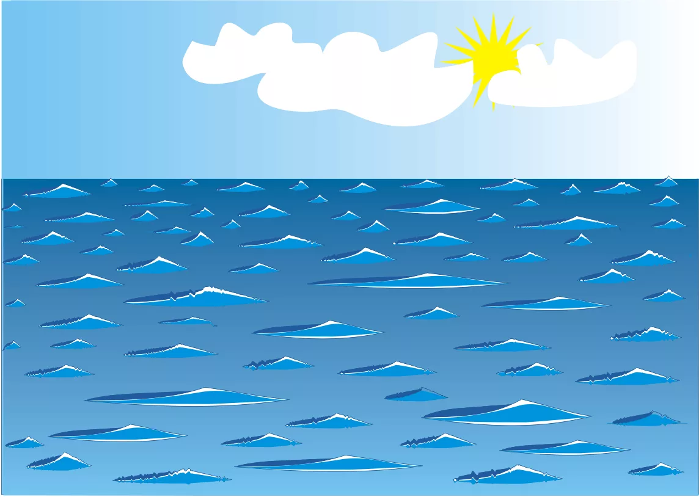
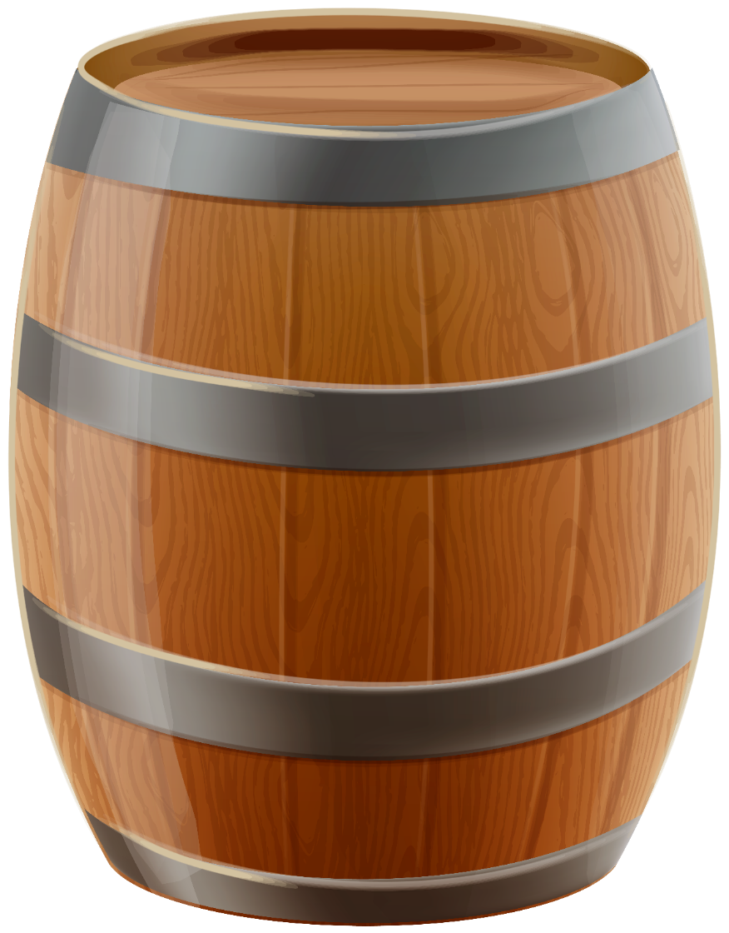
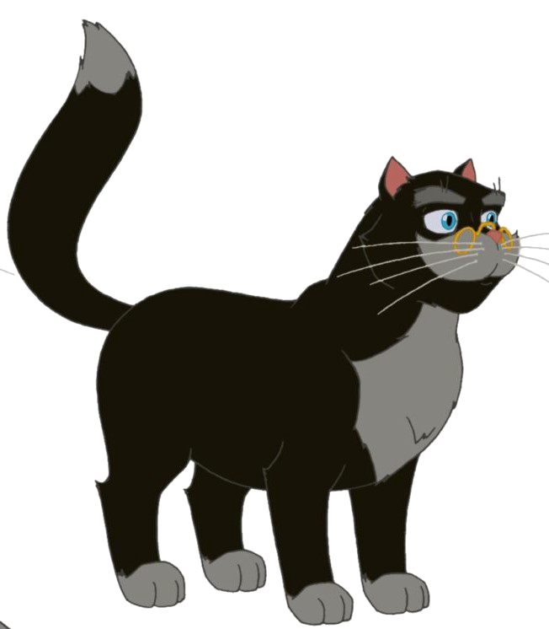
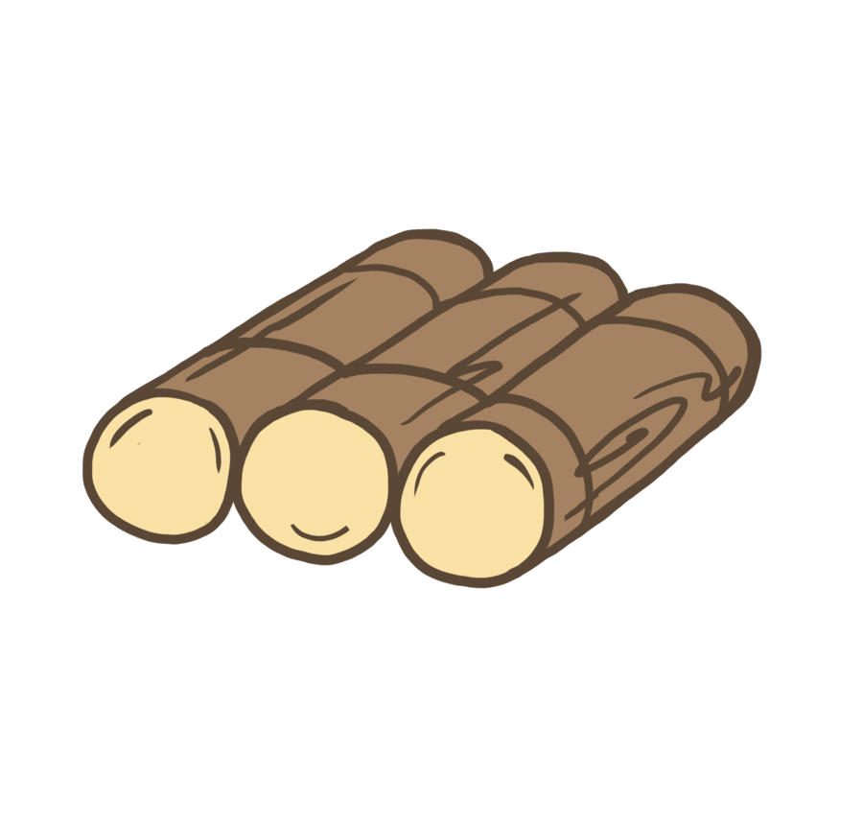
Каким словом можно заменить сложные слова? Например:
«Скушай яблочко, мой свет, благодарствуй за обед».
Слово «Благодарствуй» - заменяем . . .
А вот и бочка из сказки. Открываю бочку, вынимаю карточку. Да здесь задание «Скажи иначе».
Совершенно верно! Это слово можно заменить словами «спасибо, благодарю»
«В синем небе звезды блещут,
В синем море волны хлещут.
Тучка по небу идет,
Бочка по морю плывет»
«И прищелкивать перстами». Слово «Персты»
«И царевна очутилась в светлой горнице.» Слово «Горница»
«Стал он кликать золотую рыбку». Слово «Кликать»
«Должен был он содержать многочисленную рать». Слово «Рать»
«Отпустила и сказала: «Не кручинься, бог с тобой». Слово «Кручиниться»

Slide 8
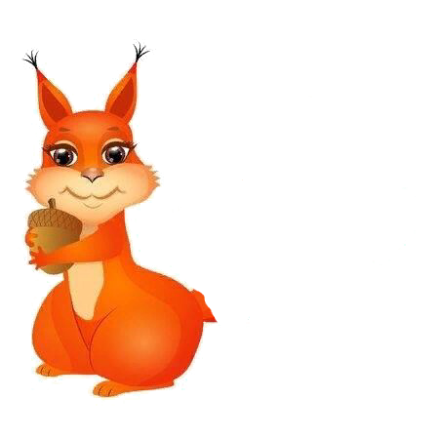
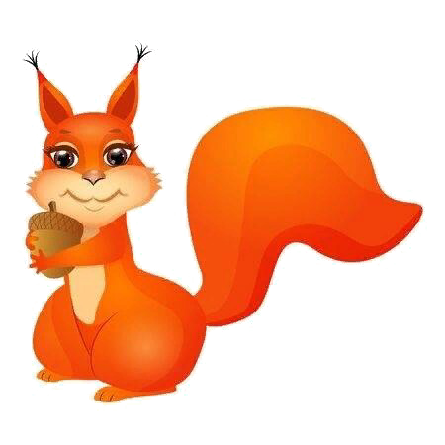
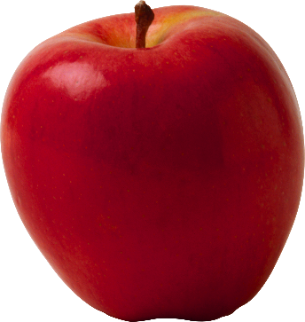
Так свежо и так душисто,
Так румяно-золотисто.
Будто медом налилось
Видны семечки насквозь.
Разве это яблочко из сказки «О царе Салтане»?
Да, это белка. Она хочет у вас спросить, знаете ли вы:
Смотрите! В бочке еще кто-то есть. Чья это голова?
А в бочке еще что-то есть . . .
Чей хвост в лесу самый красивый?
Чьи уши в лесу самые длинные?
Чьи лапы в лесу самые мощные и косолапые?

Slide 9
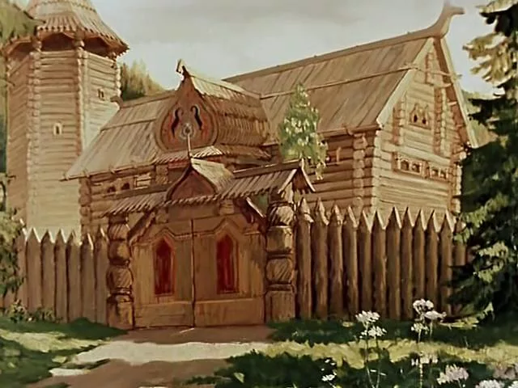
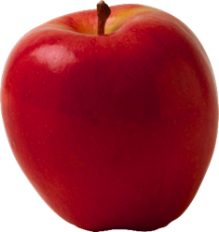
«Вдруг сердито под крыльцом пес залаял»
- откуда вылез пес?
«Бабушка, постой немножко ей кричит она в окошко»
- откуда царевна кричала?
«И с царевной на крыльцо пес бежит»
- откуда пес будет сбегать?
«Отвечает ветер буйный,
Там за речкой тихоструйной»
- откуда прилетел ветер?
Это же предложения из сказок. Ответь на вопросы:
Яблочко, конечно, не простое, а с секретом. Что же там внутри?
Да мы попали в сказку «О мертвой царевне и семи богатырях»
Устали? Давайте немножко разомнемся!

Slide 10
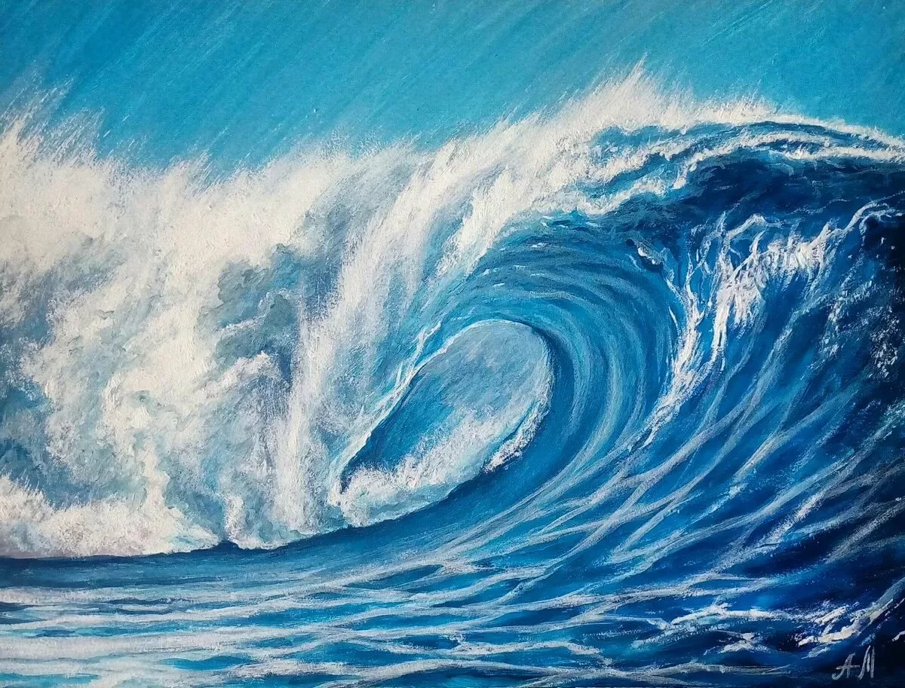
Море волнуется — раз! (Шагаем на месте.)
Море волнуется — два! (Наклоны туловища влево-вправо.)
Море волнуется — три! (Повороты туловища влево-вправо.)
Морская фигура, на месте замри! (Присели.)

Slide 11
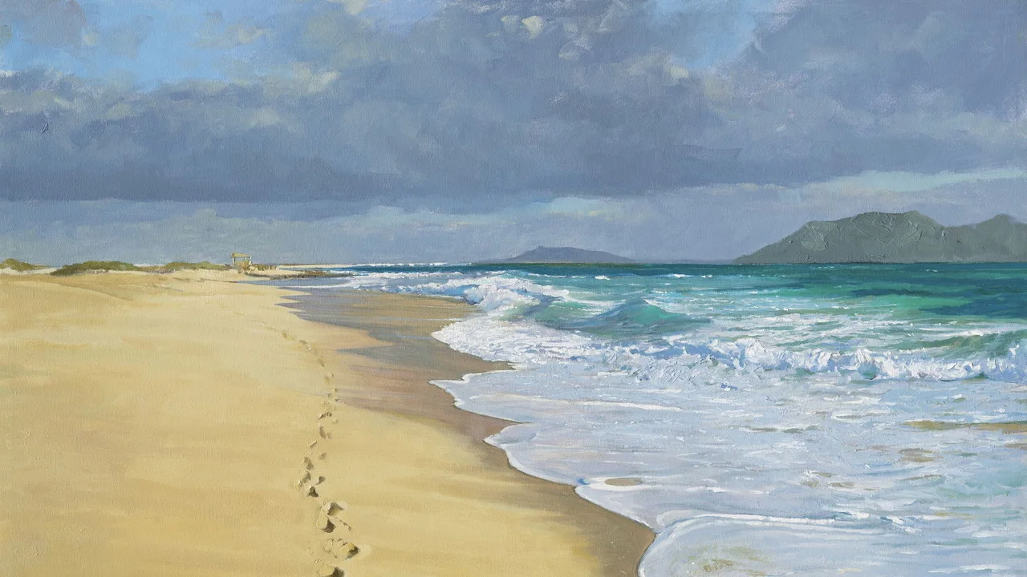
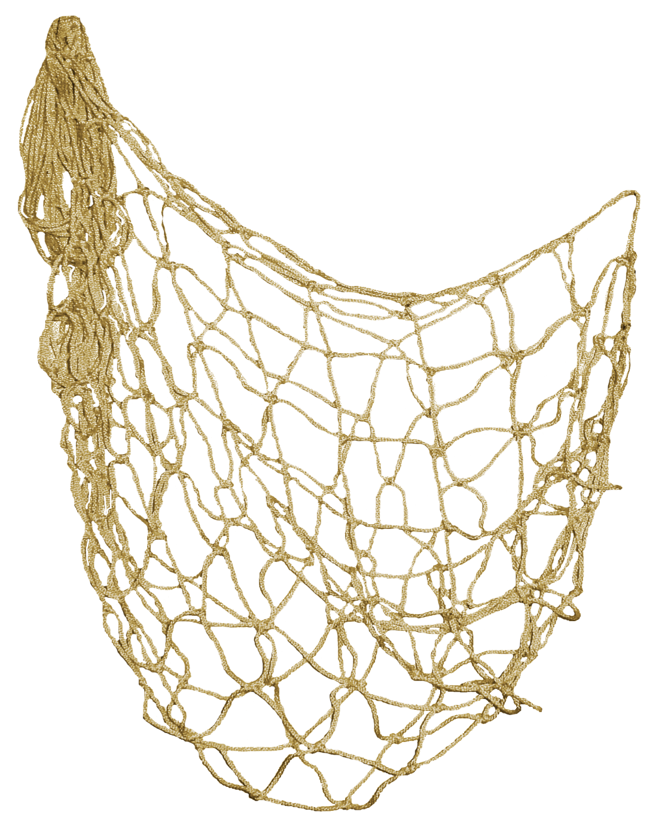
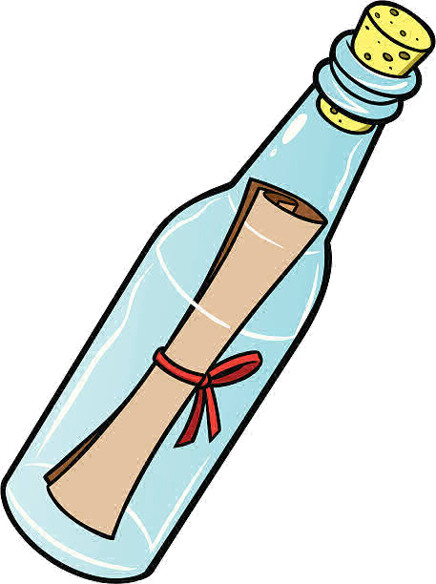
Прочитай слова, найди лишнее и объясни почему лишнее.
Белка, бочка, ворона, лебедь
Золотая рыбка, Шамаханская царица, корыто, старуха
Яблоко, Царевна, Золотой Петушок, 7 богатырей
Дуб, царь Додон, цепь, кот
РЫБАК
Да, старик был рыбаком! В слове «рыбак» спрятались другие слова! Найдите их!
Смотрите! Нам попалась бутылка с заданием. Откроем и посмотрим, что там внутри!
Давайте представим, что мы тоже рыбаки и попробуем поймать золотую рыбку
Молодцы! Справились!
В бутылке есть еще одно задание. Смотрим:
Совершенно верно! Это «Сказка о рыбаке и рыбке»
Смотрите, мы оказались на морском берегу!
Подбери родственные слова к слову «Море»
Кем был старик в этой сказке?
Догадались, что это за сказка?
рыба
рыбка
бак
бык
рак
моряк
морячка
морской
заморский
приморский
И др.

Slide 12
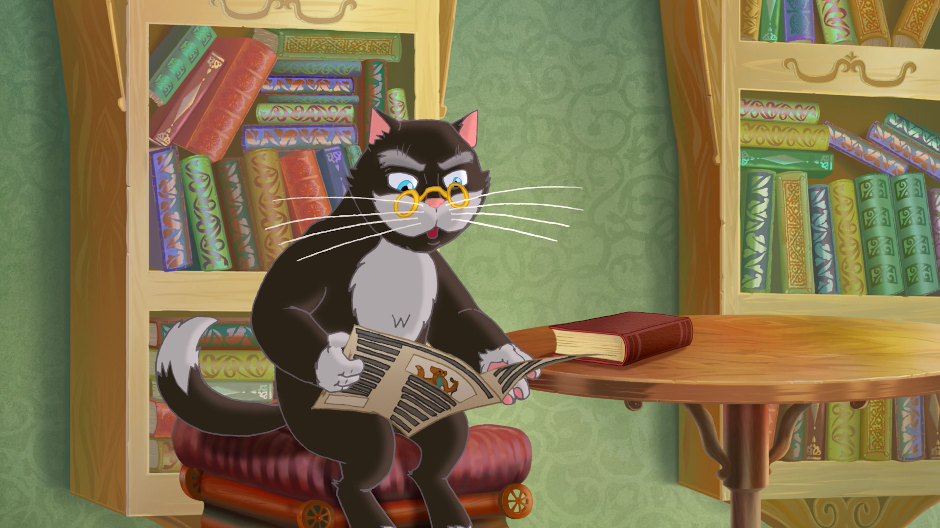
Как вы думаете, чему нас учат сказки А.С.Пушкина?
Вот мы и дома. Наше приключение подходит к концу
Ребята, вам понравилось наше путешествие по сказкам А. С. Пушкина?
До свидания! До новых встреч!
Как вы думаете, почему сказки А.С.Пушкина так всем нравятся?

